Slide 1
ERASMUS+ Projekt Poljska Tema: Izvan stereotipa – žene na tržištu rada Vrijeme: 12.05.- 21.05.2017.
Đakovo
Međužupanijsko stručno vijeće
podsektorPoslovna administracija
Pripremila Bernardica Šušak

Slide 2
Erasmus + u Ekonomskoj školi Braća Radić
Sudjelovali su:
- 8 učenika trećih razreda (4 Ž, 4M)
- 2 nastavnice

Slide 3
Mobilnosti Erasmus+ projekata u školi
PRIPREMA PROJEKTA
Istraživanja učenika o poznatim ženama iz hrvatske povijesti i utjecajnim ženama današnjice
Izrada prezentacija
Posjeti i radionice sa ženama poduzetnicama
Snimanje filma o Gorjanskim ljeljama

Slide 4
RADIONICE 1. Novinarka Glasa Slavonije
Maja Muškić:
- novinarka - dopisnica glasa Slavonije
- zahtjevnost zanimanja, prepreke s kojim se susreće svakodnevno u obavljanju posla
- žena i majka djeteta s posebnim potrebama
- zadovoljstvo
„ DOBRU PRIČU ČINE DOBAR TEKST I DOBRA FOTOGRAFIJA.”

Slide 5
2. Vlasnica prodavaonice obuće
- Ruža Leko
- završena škola poslovnog tajnika, a želja prodavačica
- ostaje bez posla i upušta se u poduzetničke vode (pomoć bivšeg poslodavca)
Ističe da se ključ uspjeha nalazi u 5 važnih stvari: UPORNOST,
SAMOPOUZDANJE,
OBITELJ, LJUBAZNOST I
PROFESIONALNOST.

Slide 6
3. Vlasnica obrta za proizvodnju kolača
Tatjana Majstorović
- po zanimanju ekonomistica
- ostaje bez posla i upušta se u poduzetništvo
- zavoljela posao i postaje poznata poduzetnica.

Slide 7
4.„ Žena je stvorena da bude ravnopravna muškarcu”
- profesorica engleskog i njemačkog jezika,
- ravnateljica škole,
Tema: izjave poznatih osoba o ženama
Izjava europarlamentarca iz Poljske:
„ Žene trebaju biti manje plaćene jer su manje inteligentne od muškaraca.”

Slide 8
5. Vlasnica knjigovodstvenog servisa
Jaka Beljan
- diplomirana ekonomistica,
- vlastiti posao (osobne prirode),
- nekoliko zaposlenih,
- vodi poslovne knjige 10-ak tvrtki

Slide 9
6. „NAJVIŠE SAM NAUČILA NA VLASTITIM POGREŠKAMA.”
- vlasnica knjigovodstvenog servisa u Đakovu
Hrvatska priča – tvrtka se raspala i trebalo je pronaći rješenje egzistencije
- vlastiti posao – nastavlja raditi ono za što je školovana i što je već radila.
„ Rješenje trebate pronaći sami.” – izjava starije kolegice u tvrtki u kojoj je radila.

Slide 10
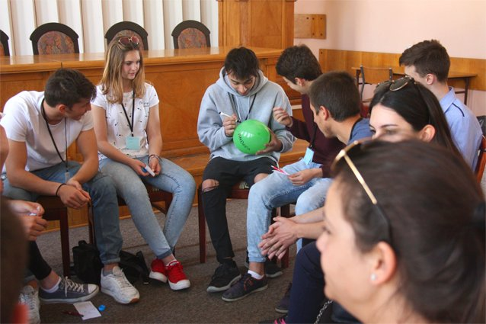
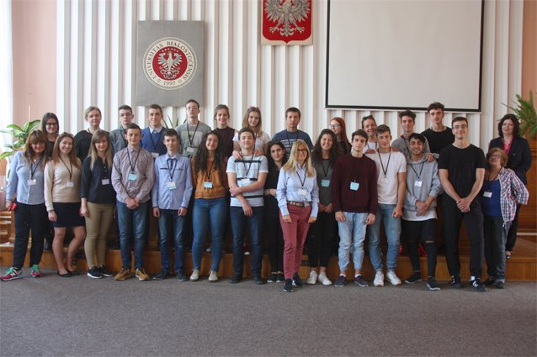
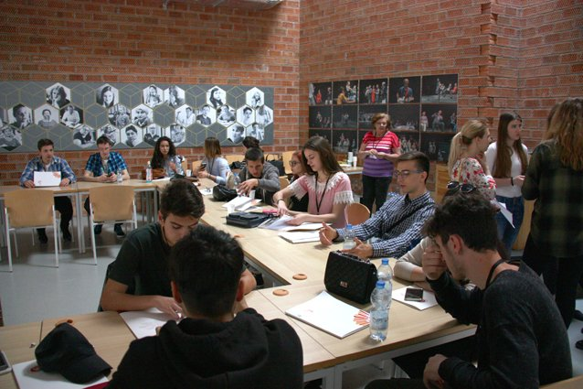
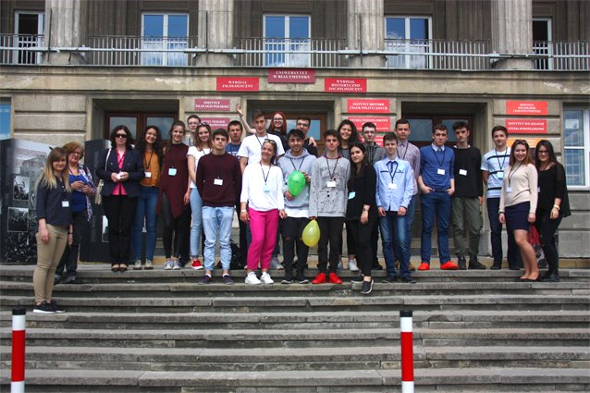
UPOZNAVANJE I PREZENTACIJE UČENIKA

Slide 11
Realizacija projekta
Prezentacije učenika o zemlji sudionika (Hrvatska, Italija i Poljska)
Prezentacije učenika - žene iz hrvatske povijesti, sporta i politike
Intervju sa zamjenicom župana
Intervju sa ženom u gradskom poglavarstvu
Intervju sa ravnateljicom škole
Posjet seoskom gospodarstvu – vlasnica žena

Slide 12
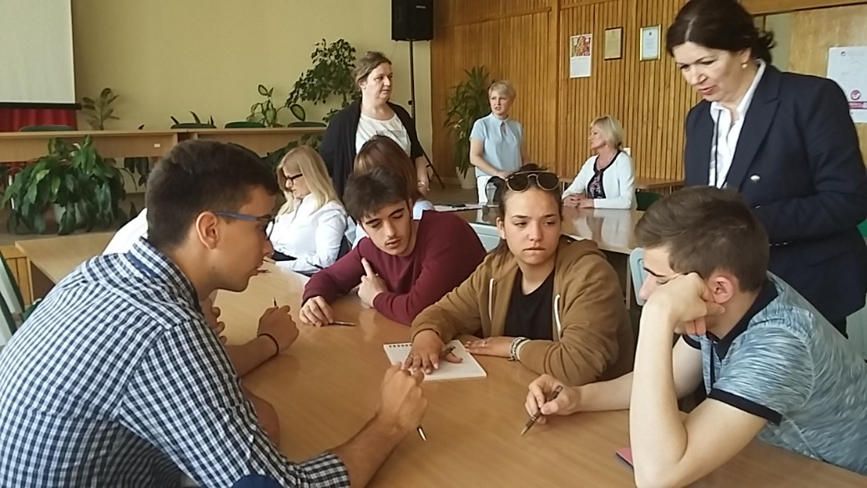
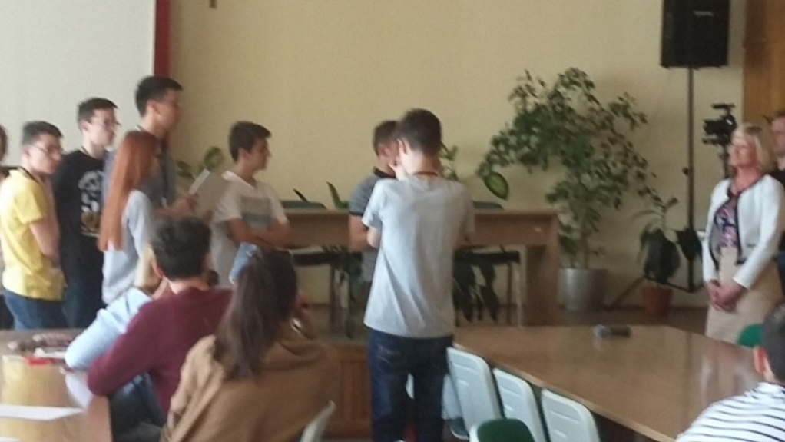
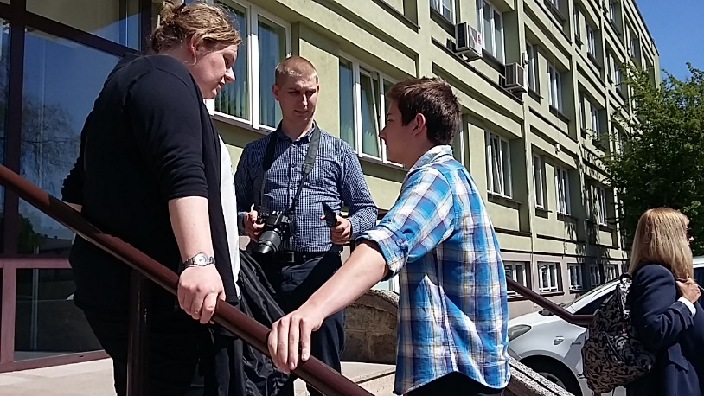
INTERVJUI UČENIKA

Slide 13
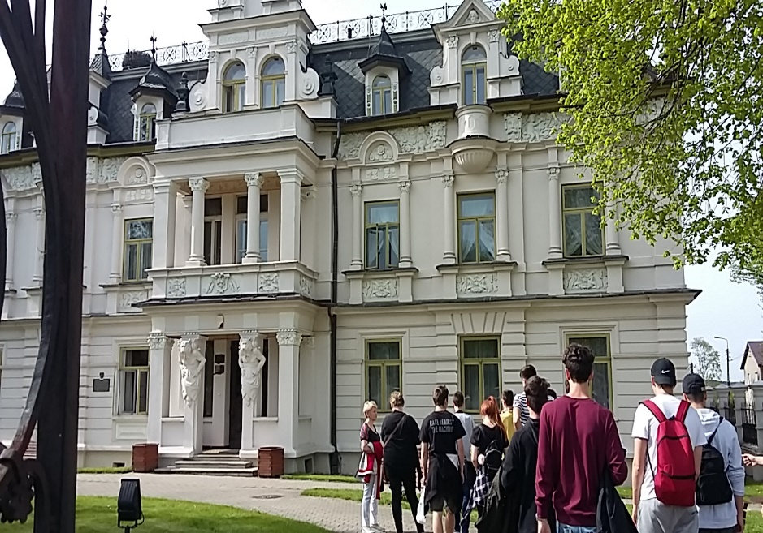
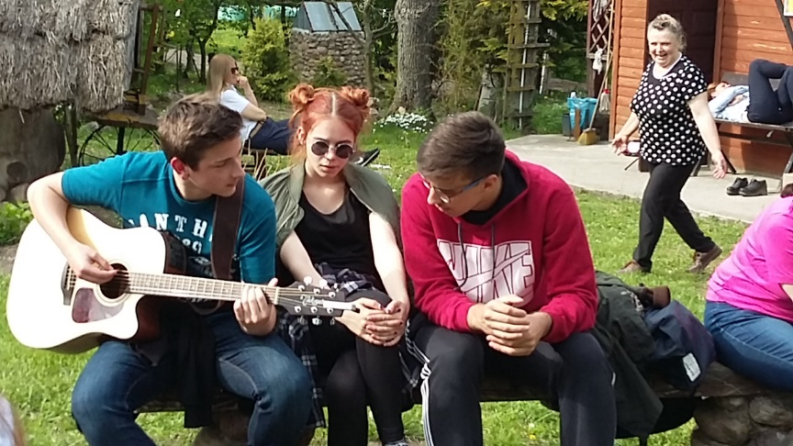
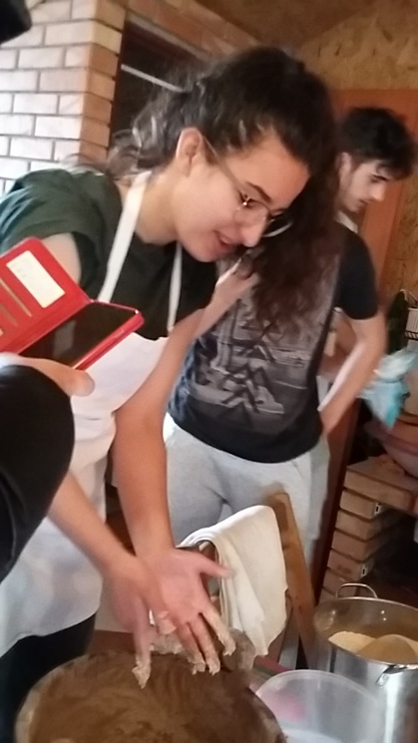
POSJET SEOSKOM GOSPODARSTVU

Slide 14
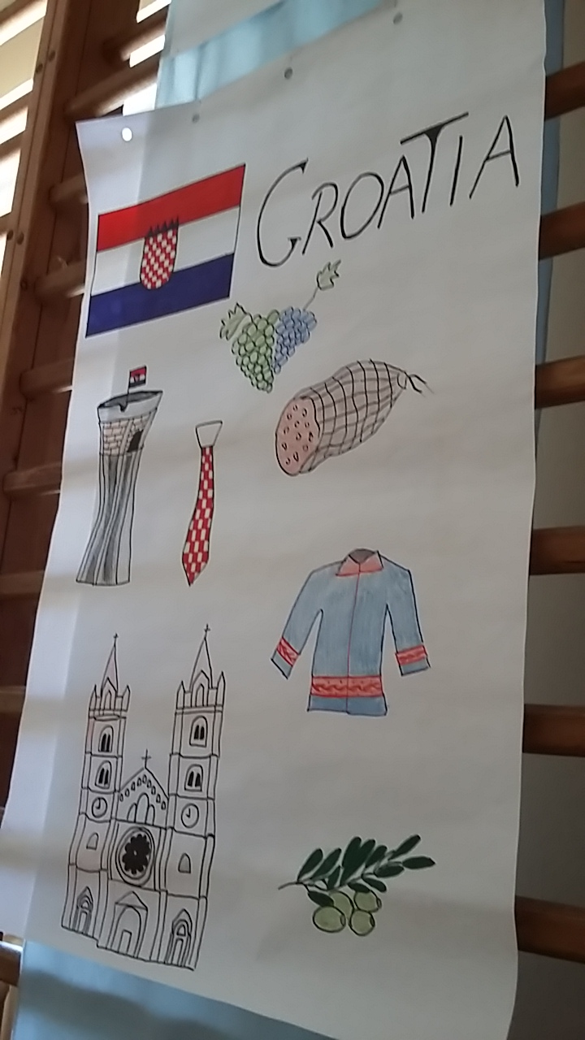

Slide 15
OBJAVA U LOKALNIM NOVINAMA

Slide 16
REZULTATI AKTIVNOSTI U POLJSKOJ
REZULTATI AKTIVNOSTI U POLJSKOJ
Hrabre žene Gorjana – film , legenda o gorjanskim ljeljama
Prezentacije – poznate žene Hrvatske u umjetnosti, sportu i svakodnevnom životu (I.B.Mažuranić, D. Pejačević, S Raškaj, M. Trnina, M. Čorak, M.J. Zagorka, J. Kostelić, K.G. Kitarović)
Stereotipi u različitim nacionalnostima
Izrada poslovnog plana na primjeru organiziranja turističkog putovanja za 20 osoba u trajanju od tjedan dana. Polazište, odredište, način putovanja, zanimljivosti i izleti po izboru, potrebno je predvidjeti ukupne troškove
Intervjui s lokalnom političarkom pokrajine Podlasi, ravnateljicom gimanzije I.Pavla II u Sokolki, te službenicom u gradskoj upravi.
Cjelodnevni boravak na seoskom gospodarstvu kojeg vodi žena, pripremanje i pečenje kruha na tradicionalan način, izrada plakata s nacionalnim jelima za 5 obroka dnevno,(nacionalni timovi)
Izrada plakata s kulturnim i tradicijskim obilježjima svoje zemlje po kojima je prepoznatljiva u Europi i šire (nacionalni timovi)
PPT o boravku u Bialystoku i Sokolki (mješovite skupine)
Dva dokumentarna filma o aktivnostima tijekom mobilnosti (Poljski tim)

Slide 18
DOJMOVI UČENICE
„ Moji dojmovi projekta u Poljskoj su samo pozitivni.
Tema projekta bila je Žene na tržištu rada i svi smo zaključili kako su žene suptilno u nekim poslovima i zadatcima podcijenjene i da ima dosta stereotipa o ženama.
Stekla sam mnogo iskustava na području jezika, socijalnosti, kulture i ekonomije. Takvi projekti će mi pomoći u daljnjem obrazovanju i zahvalna sam što sam imala priliku sudjelovati.”
Marina Milošević, 3E1

Slide 19
Više o svim projektima na
http://ss-ekonomska-bracaradic-dj.skole.hr/nastava/projekti
http://ss-ekonomska-bracaradic-dj.skole.hr/nastava/projekti/erasmus_
http://ss-ekonomska-bracaradic-dj.skole.hr/nastava/projekti_COMENIUS_copy_copy/let_s_make_friends

